Slide 1
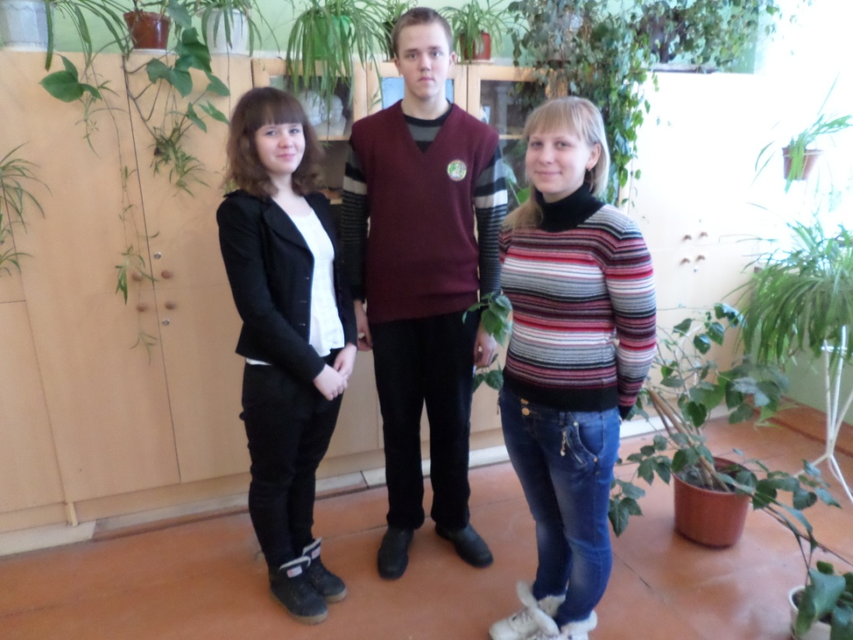
Качественный состав энергетических напитков и влияние его на организм
МБОУ «Максатихинская СОШ №1»
Проект разработали учащиеся химико - биологической группы 10а :
Хохлова Виктория
Коровина Наталья
Вакула Тимофей
Гусев Антон

Slide 2
Введение Актуальность:
Энергетические напитки с невиданной скоростью начинают набирать популярность, особенно в среде молодежи и школьников.
Сегодня энергетические напитки продаются в любом киоски, клубах ,их нередко можно увидеть в тренажерных залах и на спортплощадках.
Реклама позиционирует их как средства борьбы с усталостью.
Но так ли все хорошо и безоблачно в употреблении энергетиков? Откуда берется чудодейственная энергия?
Врачи вновь ставят под сомнение безопасность энергетиков и уверяют их вреде здоровья: исследования установили, что энергетики с высокими концентрациями кофеина повышает частоту сердцебиения, артериальное давление и чреваты опасностью образования тромбов в артериях.

Slide 3
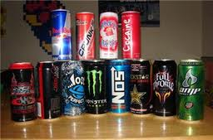
Качественный состав энергетических напитков и влияние их на организм

Slide 4
Цель работы:
Исследовать
воздействие ингредиентов, содержащихся в энергетических напитках, на ткани и органы живых организмов.

Slide 5
Задачи
- энергетических напитков на организм человека.
-определить на основании опыта состав напитков, и доказать отрицательное влияние его на человека.
-на основе социологического опроса популярность энергетиков.
-сделать анализ результатов и предложить практические советы по данной теме.

Slide 6
Гипотеза
Если подростки ознакомятся с результатами опытов по исследованию влияния энергетических напитков и их негативном воздействии на органы и ткани, то они реально оценят опасность их употребления.

Slide 7
История появления энергетиков
В 1984 г герр Матешиц основал компанию Red Bull GmbH,разработал рецепт и маркетинговую концепцию напитка и через три года стал продавать Red Bull Energy Drink в Австралии. В 1992 г новый энергетический напиток впервые начали экспортировать в Венгрию. В настоящее время герр Матешиц продает более 1 млрд. банок ежегодно в 70 странах.

Slide 8
Состав энергетических напитков
Состав | Бёрн | Адреналин | Горилла | Монстр | Драйв
Энергетич. Ценность ( Ккал ) | 61,3 | 45 | 51 | - | 47
Углеводы ( г ) | 14,3 | 11,3 | 12,5 | 10 | 11
Таурин ( мг ) | 42 | + | 34,0 | 30 | 10
Кофеин ( мг) | 35 | 24 | 30 | 30 | 30
Витамин С | - | - | - | - | 8,4

Slide 9
Состав энергетических напитков
Вещество | Формула | Действие на организм
Кофеин |  | Действует как стимулятор умственной деятельности. Заболевания, сопровождающиеся угнетением ЦНС, функций сердечнососудистой и дыхательной систем спазмы сосудов головного мозга Противопоказания: Выраженная артериальная гипертензия, органические заболевания сердечнососудистой системы, повышенная возбудимость, глаукома, нарушения сна, старческий возраст. Побочные действия: Беспокойство, возбуждение, бессонница, тахикардия, аритмии, повышение АД, тошнота.

Slide 10
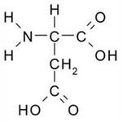
Таурин |  | Это аминокислота накапливаемая в мышечных тканях. Считается, что она улучшает работу сердечной мышцы. Однако в последнее время в среде медиков появилось мнения, что таурин вообще не оказывает никакого влияние на человеческий организм.
Витамин С |  | Аскорбиновая кислота необходима для работы нервной системы и головного мозга. Ее недостаток организм может почувствовать, но повышение дозы не улучшает вашу производительность, умственные способности или что-то еще, как пытаются убедить производители энергетических напитков.

Slide 11
Лимонная кислота |  | Эти кислоты формируют вкус растительной пищи. В ряде случаев количество кислот в растениях достигает весьма высоких величин. лимонной кислоты в лимонах — на уровне 9%, яблочной кислоты в яблоках — на уровне 6% и т.д. Основная функция органических кислот, входящих в состав пищи, связана с участием в процессах пищеварения. Они снижают рН среды, способствуя созданию определенного состава микрофлоры, активно участвуют в энергетическом обмене веществ (цикл Кребса), в желудочно-кишечном тракте, улучшают пищеварение, активизируют перистальтику кишечника. Важнейшей функцией органических кислот является ощелачивание организма.

Slide 12
ГУАРАНА | Тропическое растение | . Его ягоды обладают различными преимуществами для здоровья. Гуарана имеет химическую структуру схожую со структурой кофеина, а семена обеспечивают еще более высокий эффект, чем зерна кофе. Принятие гуараны повышает физическую активность и выносливость, а также может помочь ускорить потерю веса.
Танин | Дубильные вещества | Ягоды. Высокое содержание танина в таких ягодах, как клюква, земляника, черника и виноград, наделяет эти ягоды бактериостатическими и бактерицидными свойствами, нейтрализуя, таким образом, инфекцию и не давая ей задерживаться в организме.

Slide 13
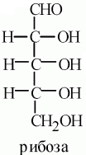
D-РИБОЗА |  | D-рибоза – это углевод естественным образом присутствующий в организме человека, который жизненно необходим для синтеза АТФ - основной энергетической молекулы клетки. После интенсивных тренировок и стрессов уровень АТФ в клетках значительно снижается. Дополнительное употребление рибозы существенно помогает восстановлению в сердечной мышце и скелетной мускулатуре концентрации АТФ и соответственно энергетических запасов, утраченных при тяжёлой физической работе и интенсивных тренировках.

Slide 14
Глюкоза |  | В организме человека является основным и наиболее универсальным источником энергии для обеспечения метаболических процессов.
Карнитин |  | В организме человека присутствует в тканях поперечно-полосатых мышц и печени. Является фактором метаболических процессов, обеспечивающих поддержание активности кофермента А .Оказывает анаболическое действие, активирует жировой обмен, стимулирует регенерацию, повышает аппетит.

Slide 15
Вред энергетических напитков
Энергетические напитки можно употреблять в строгом соответствии с дозировкой: максимальная доза-1 банка в сутки.
Витамины которые содержатся в напитках, не могут заменить мультивитаминный комплекс.
Людям, страдающими от сердечных заболеваний не следует употреблять энергетики.
Кофеин, который содержится в энергетических напитках , приводит нервную систему к истощению. Кофеин вызывает привыкание.
Энергетический напиток ,содержащий сочетание глюкозы и кофеина, очень вредно для молодого организма.
Большое количество витамина В вызывает учащенное сердцебиение и дрожь в конечностях.
Кофеин мочегонный препарат, поэтому напитки нельзя употреблять после тренировок.
При утомлении употребление энергетиков могут возникать галлюцинации.

Slide 16
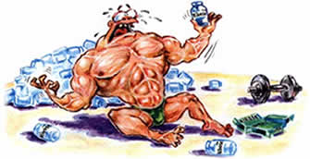

Slide 17
Практическая часть

Slide 18
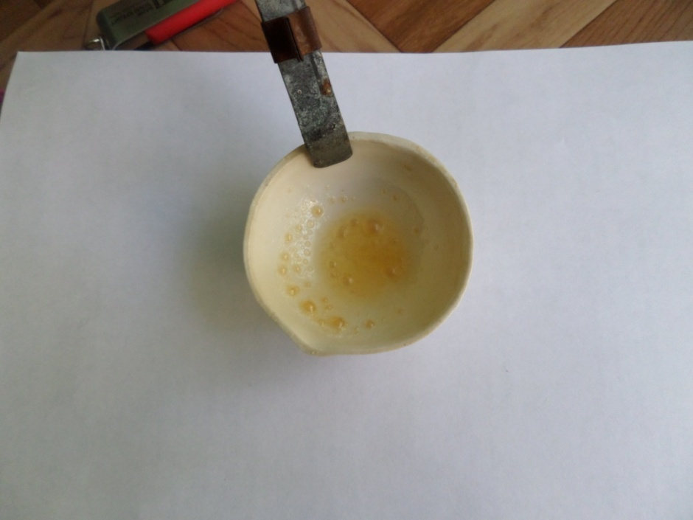
Определение кофеина
Помещаем в фарфоровую чашку 5 мл энергетического напитка, добавили 2-3 капли азотной кислоты кон.. Смесь высушили досуха. В результате окисления кофеина образуется амалиновая кислота (тетраметилаллоксантин) оранжевого цвета. При реакции с концентрированным раствором аммиака это вещество превращается в пурпурат аммония.

Slide 19
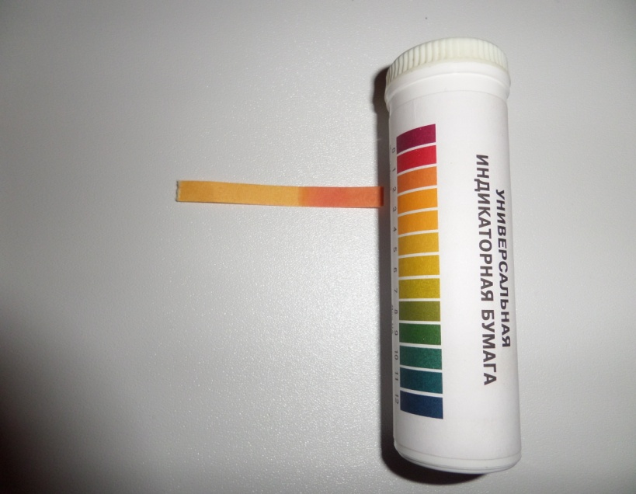
Определение кислотно-щелочного баланса
рН=3
В пробирку с энергетическим напитком опускаем индикаторную бумажку для определения рН.

Slide 20
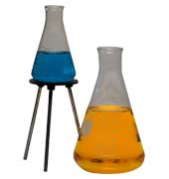
Определение витамина С в напитках йодометрическим методом
Налили в колбу 2мл. энергетического напитка,затем немного раствора крахмала. Далее по каплям добавляем раствор йода до появления устойчивого синего окрашивания, не исчезающего в течении 10-15с.Техника определения основана на том,что молекула аскорбиновой кислоты легко окисляется йодом. Как только йод окислит всю аскорбиновую кислоту,следующая же капля окрасит раствор в синий цвет.

Slide 21
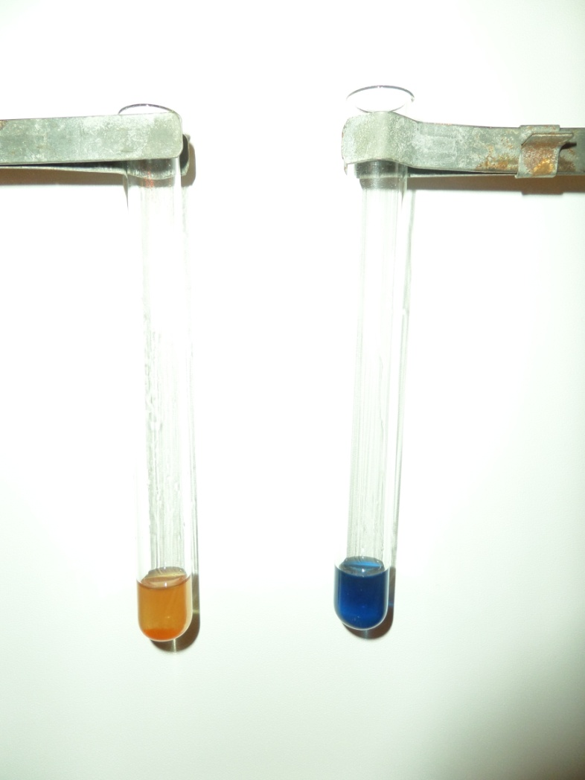
Определение глюкозы
Поместили в пробирку 1мл. Энергетического напитка и 1 каплю реактива Фелинга (щелочной раствор медного алкоголята сегнетовой соли).При этом нагретая часть раствора окрашивается в оранжево-желтый цвет вследствие образования гидроксида меди (I), который в дальнейшем переходит в красный осадок меди (I).

Slide 22
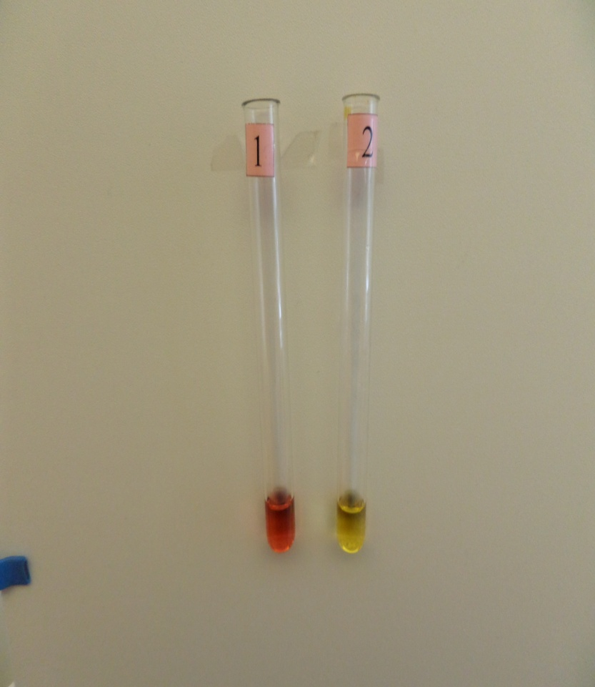
Ксантопротеиновая реакция на циклические аминокислоты (таурин)
Наливают в пробирку 1мл энергетического напитка, добавляют 2-3 капли концентрированной азотной кислоты и нагревают. При наличии таурина жидкость окрасится в лимонно желтый цвет . После охлаждения добавляют 10 капель гидроксида натрия. Окраска переходит в оранжевую.

Slide 23
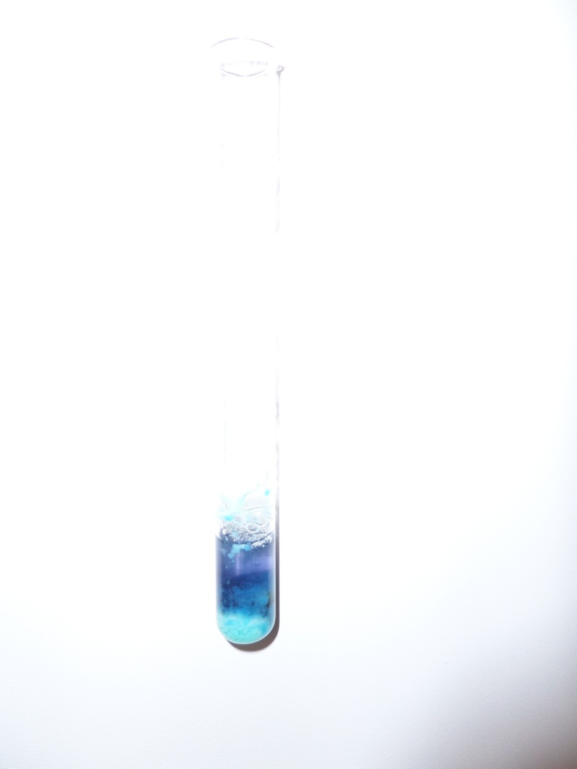
Определение танина.
Наливают в пробирку 2мл энергетического напитка и добавляют 5 мл раствора хлорида железа (+3) При наличии танина содержание пробирки окрасится в зелено-черный цвет.
В другую пробирку наливают 2мл напитка и 5мл свежеприготовленного раствора сульфата железа (+2).Появляется фиолетовое окрашивание.

Slide 24
Социологический опрос

Slide 25
Вывод
1.При изучении различных источников информации мы выявили, что в состав энергетических напитков входят ингредиенты, которые оказывают не только вредное, но и зачастую опасное воздействие на организм человека.
2.Все энергетики имеют кислую среду, большое количество красителей и сахара, что при чрезмерном употреблении сказывается негативно на здоровье.

Slide 26
Пейте дети
молоко
будете
здоровы !!!!!

Slide 27
Список литературы.
Программа электронных курсов. Химия 10-11 классы. Профильное обучение(Авт.-сост. Г А Шипарева М. Дрофа 2005г.)
Химические основы жизни; Учеб.- метод. Пособие. ( Сост. Д Д Некрасов, Л Д Орлова. 2е изд. Доп.- Пермь; изд. Пнрм. Ун-та 2008г.
Научно-методический журнал- Химия в школе.№8 Изд-во Ценрхимпресс 2011 г.
www.wikipedia.org

Slide 28
Введение Актуальность:
Энергетические напитки с невиданной скоростью начинают набирать популярность, особенно в среде молодежи и школьников.
Сегодня энергетические напитки продаются в любом киоски, клубах ,их нередко можно увидеть в тренажерных залах и на спортплощадках.
Реклама позиционирует их как средства борьбы с усталостью.
Но так ли все хорошо и безоблачно в употреблении энергетиков? Откуда берется чудодейственная энергия?
Врачи вновь ставят под сомнение безопасность энергетиков и уверяют их вреде здоровья: исследования установили, что энергетики с высокими концентрациями кофеина повышает частоту сердцебиения, артериальное давление и чреваты опасностью образования тромбов в артериях.

